Slide 1





Bài 17
Tính chất đường phân giác của tam giác

Slide 2
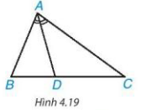
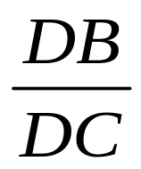
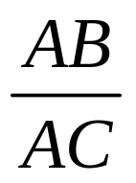
Hai tỉ số và
có bằng nhau không?
Trong H.4.19, AD là đường phân giác của tam giác ABC.

Slide 3
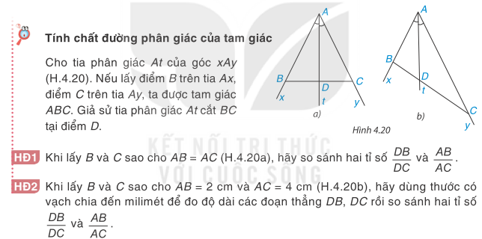
Cho tia phân giác At của góc xAy (H.4.20). Nếu lấy điểm B trên tia Ax, điểm C trên tia Ay, ta được tam giác ABC. Giả sử tia phân giác At cắt BC tại điểm D.
+ Nhóm 1;3;5:
HĐ1: Khi lấy B và C sao cho AB= AC (h.4.20a) hãy so sánh hai tỉ số và
+ Nhóm 2;4;6:
HĐ2: Khi lấy B và C sao cho AB=2cm và AC=4cm (H.4.20b), hãy dùng thước có vạch chia đến milimet để đo độ dài các đoạn thẳng DB, DC rồi so sánh hai tỉ số và

Slide 4


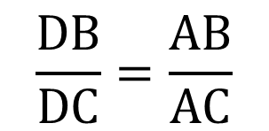
TÍNH CHẤT ĐƯỜNG PHÂN GIÁC TRONG TAM GIÁC
* Định lí
Trong một tam giác, đường phân giác của một góc chia cạnh đối diện thành hai đoạn thẳng tỉ lệ với hai cạnh kề hai đoạn ấy.
$$∆ABC$$
A
GT
AD là phân giác của $\hat{BAC}$
1
2
KL
$$\frac{DB}{DC}=\frac{AB}{AC}$$
B
C
D

Slide 5
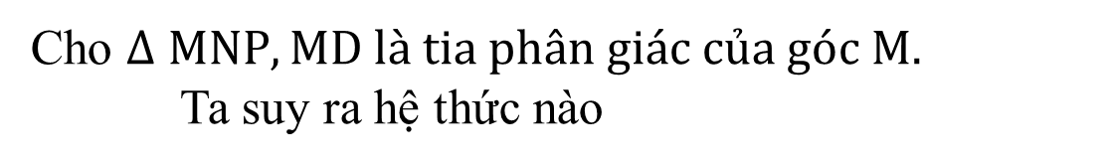
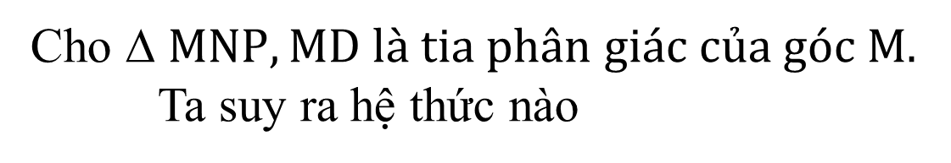
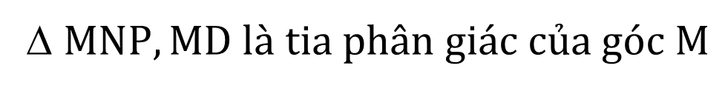
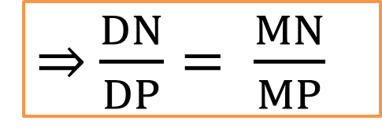
Cho ∆ $MNP, MD là tia phân giác của góc M.$
Ta suy ra hệ thức nào
M
N
D
P
∆ $MNP, MD là tia phân giác của góc M$
⇒ $\frac{DN}{DP}= \frac{MN}{MP}$

Slide 6
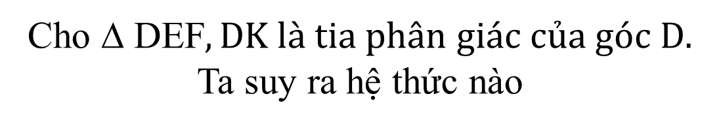
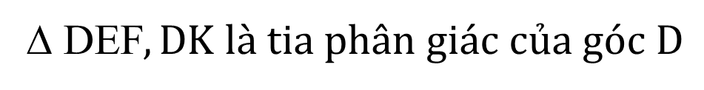
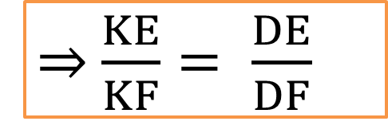
Cho ∆ DEF$, DK là tia phân giác của góc D.$
Ta suy ra hệ thức nào
D
E
K
F
∆ DEF$, DK là tia phân giác của góc D$
⇒ $\frac{KE}{KF}= \frac{DE}{DF}$

Slide 7
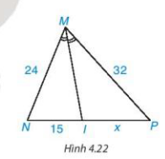
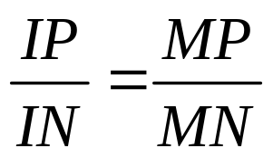
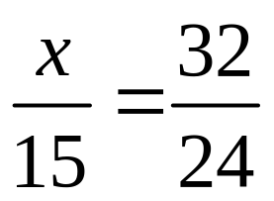
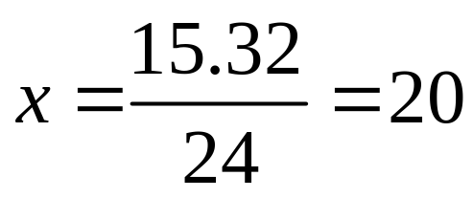
Tìm độ dài x trong Hình 4.22
Trong MNP có MI là đường phân giác của góc M.
Do đó ta có: hay
Suy ra:

Slide 8
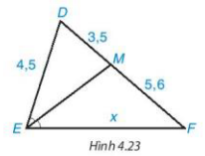
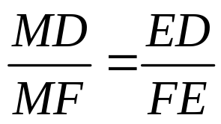
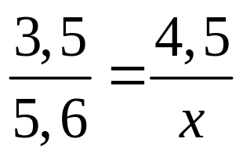
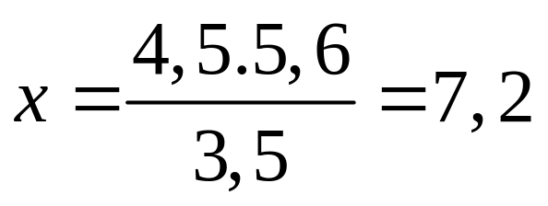
Tìm độ dài x trong Hình 4.23
Trong EDF có EM là đường phân giác của góc E.
Do đó ta có: hay
Suy ra:

Slide 9
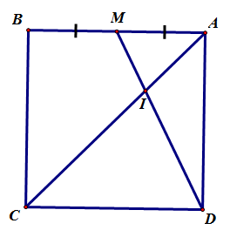
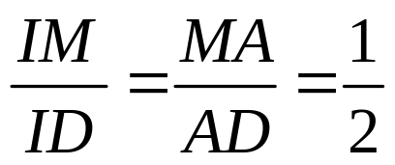
Bài 4.12: Nhà bạn Mai ở vị trí M, nhà bạn Dung ở vị trí D (Hình 4.25), biết rằng tứ giác ABCD là hình vuông và M là trung điểm của AB. Hai bạn đi bộ cùng một vận tốc trên con đường MD để đến điểm I. Bạn Mai xuất phát lúc 7h. Hỏi bạn Dung phải xuất phát lúc mấy giờ để gặp bạn Mai lúc 7h30 tại điểm I?
Giải
Ta có AI là phân giác của góc MAD
Suy ra: hay ID=2IM
Hai bạn đi cùng vận tốc nên thời gian đi từ D đến I gấp 2 lần thời gian đi từ M đến I. Bạn Dung xuất phát lúc 6h30

Slide 10

HƯỚNG DẪN TỰ HỌC
Nắm vững nội dung định lí về tính chất đường phân giác của tam giác.
Bài tập về nhà:4.10; 4.11 sgk.
Đọc phần Em có biết.

